Slide 1
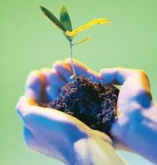


ECONOMÍA
ECOLÓGICA
INTEGRANTES:
Gonzales Cruz, Madeley.
Monrroy Lujan, Marilyn.
Perez Marin, Maycohol.
Valderrama De La Cruz, Marisol.

Slide 2




DEFINICIÓN
Rama de la teoría económica, también conocida como teoría del desarrollo humano o economía del bienestar natural
Impacto económico
Salud del ecosistema y seres humanos
ENTRE

Slide 3
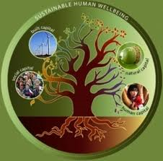


OBJETIVO DE LA ECONOMÍA ECOLÓGICA
Pretende construir y está a la búsqueda de un nuevo paradigma científico; el de formular la estrategia y gestión del Desarrollo Sostenible más apropiada para el conjunto de la Humanidad.

Slide 4


Despoja la conducta humana de toda propensión cultural
en su vida económica, suponiendo una conducta
económica de carácter mecánica.
ECONOMÍA CLÁSICA
VS
ECONOMÍA ECOLÓGICA
Incapacidad de hacer frente
a la gestión razonable de los recursos naturales.

Slide 5
CONSECUENCIA ESCENCIAL
Sólo tienen en cuenta una porción de los objetos existentes; aquellos que son reproductibles, intercambiables y apropiables.

Slide 6



DIFERENCIA ENTRE ECONOMIA ECOLOGICA Y ECONOMIA CONVENCIONAL Y AMBIENTALISTA
.Economía convencional y ambientalista minusvalora el capital natural en el sentido de que es tratado como un factor de producción intercambiable por trabajo y tecnología (capital humano).
Economía ecológica: Analiza los recursos naturales y el capital

Slide 7

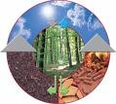
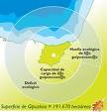
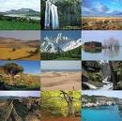
Investiga aspectos que quedan ocultos por un sistema de precios, que infravalora la escasez y los perjuicios ambientales y sociales actuales y futuros
Considera como una cuestión central la sustentabilidad ecológica de la economía, en oposición a la visión tradicional solamente centrada en el crecimiento económico
4.PRINCIPALES CARACTERÍSTICAS DE LA ECONOMÍA ECOLÓGICA
¨la escala de la economía”, está limitada por los ecosistemas y que gran parte del patrimonio natural
Reconoce la importancia de desarrollar indicadores biofísicos, exclusivamente monetarios, para medir la sustentabilidad ecológica.

Slide 8
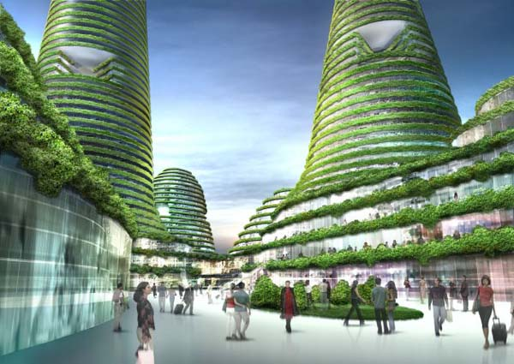

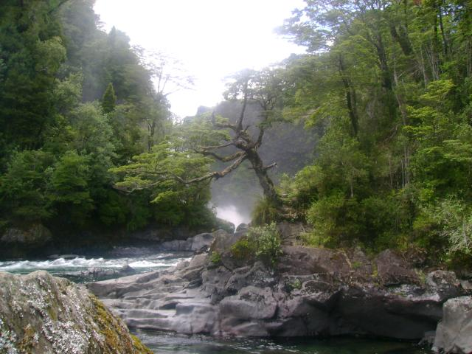
CONCLUSIONES
RECHAZA
UTILIZACION DEL PIB
FUNCIONES
NATURALEZA
RECHAZA

Slide 9


PERSEGUIR EL MANTENIMIENTO
VIDA
CONTEXTO DE LIBERTAD

Slide 10
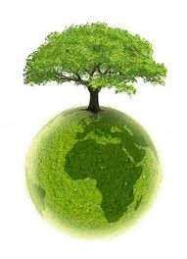
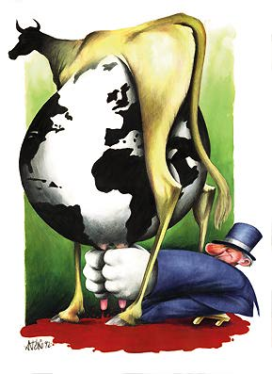
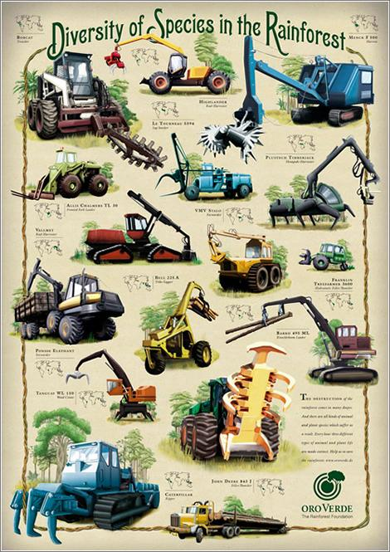
LA DEGRADACIÓN
MEDIO AMBIENTE
EL RECONOCIMIENTO
SISTEMAS ECONÓMICOS
OLBIGARIAN
DEFINIR METAS
EQUILIBRIO ECOLOGICO
Y ECONOMICO

Slide 11
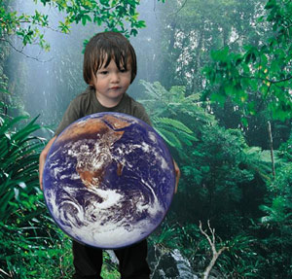
RECOMENDACIONES
RESPONSABILIDAD
PROTEGER
EL PLANETA
HABITANTES

Slide 12

Sólo generar residuos en la cantidad que el ecosistema sea capaz de asimilar o reciclar.
Conservar la diversidad biológica.
Usar los recursos renovables (como pesca, leña), en un ritmo que no debe exceder su tasa de renovación.
RECOMENDACIONES
Usar los recursos agotables, en un ritmo no superior al de su substitución por recursos renovables.

